Slide 1
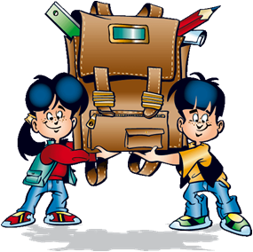
Понятие о спряжениях глагола. Личные окончания глаголов I и II спряжения
Автор работы: Шавалеева Юлия Сергеевна
учитель начальных классов,
МБОУ «СОШ №120» г.Казань

Slide 2
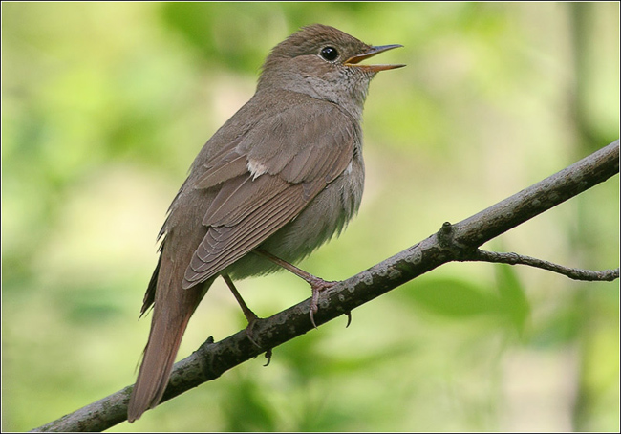
Повторение
Что такое глагол? Что он обозначает?
На какие вопросы отвечает?
Что мы еще знаем о глаголах?
Что изображено
на рисунке?
Что может делать
соловей?

Slide 3
Измените глаголы
петь лететь
я пою лечу
ты поёшь летишь
он поёт летит
мы поём летим
они поют летят

Slide 4
Спряже́ние — изменение глаголов по
лицам и числам.
Слово «спрягать» исконно русское, устаревшее. Оно обозначало «соединять вместе, объединяться».
Например: спрягать лошадей с телегой, т.е. объединять их для работы: сейчас говорят «запрягать лошадь в телегу»

Slide 5
Спряжение глаголов - это
изменение глаголов по падежам
изменение глаголов по числам
изменение глаголов по родам и лицам
изменение глаголов по числам и падежам
изменение глаголов по числам и лицам
изменение глаголов по родам и числам

Slide 6
Типы спряжения:
I спряжение II спряжение
-У -У
-ЕШЬ -ИШЬ
-ЕТ -ИТ
-ЕМ -ИМ
-ЕТЕ -ИТЕ
-УТ -ЯТ

Slide 7
А сейчас немного отдохнём!

Slide 8
Определите спряжение глаголов
1 спряжение 2 спряжение
считает
думают
поливаем
молчит
цветёт
горите
пьём
напишешь
растёшь
видим
ненавидят
звоните

Slide 9
Подведём итоги!
Как называется изменение глаголов по лицам и числам?
Сколько типов спряжения вы знаете?
Как отличить глаголы I и II спряжения?
МОЛОДЦЫ!!!

